Slide 1
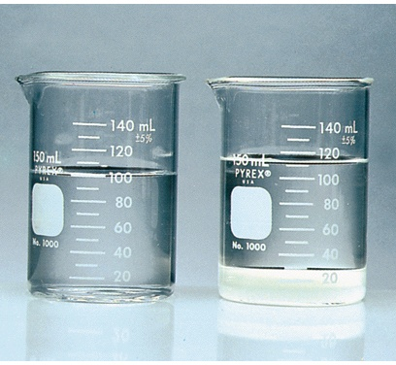
Solubilità
Finora abbiamo parlato di sostanze pure, per cui l'equilibrio riguardava stati fisici diversi della stessa sostanza.
Se consideriamo le miscele, si osserva equilibrio in molti altri processi fisici. Un concetto molto importante per le miscele è quello di solubilità, che abbiamo già affrontato in termini qualitativi.
Per dare una definizione quantitativa della solubilità, occorre definire il concetto di soluzione satura. Una soluzione satura è una soluzione in equilibrio con il soluto non disciolto. In altri termini, è una soluzione preparata utilizzando più soluto di quanto il solvente sia in grado di sciogliere.
La solubilità di un soluto in un certo solvente (simbolo s) non è altro che la concentrazione della soluzione satura, e si esprime quindi con le unità di misura della concentrazione (normalmente la molarità, e si parla allora di solubilità molare).
Una soluzione satura è in equilibrio dinamico: c'è soluto che continuamente si scioglie, e soluto che continuamente cristallizza, ma nel tempo non varia né la concentrazione della soluzione, né la quantità di soluto non disciolto.
La solubilità dipende certamente dal solvente e dal soluto, ma anche dalla temperatura; non dipende invece né dal volume della soluzione, né dalla quantità di soluto indisciolto.

Slide 2
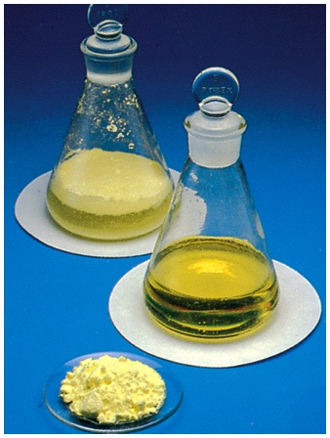
Prevedere la solubilità
Come mai alcune sostanze sono solubili ed altre sono insolubili?
Le osservazioni sperimentali hanno portato ad un principio generale molto semplice:
il simile scioglie il simile.
Questo significa che una sostanza ionica sarà solubile in un liquido molto polare, come l'acqua, ma non in un liquido apolare come l'esano. Lo stesso vale per uno zucchero come il glucosio, che ha molti gruppi OH e può formare molti legami idrogeno. Invece, una solido apolare, tenuto insieme dalle forze di London (per esempio una cera od un grasso, o anche lo zolfo molecolare) sarà sciolto molto più efficacemente dall'esano che dall'acqua.
In generale, una sostanza polare, che si scioglie in acqua, è detta idrofila.
Una sostanza apolare, che non si scioglie in acqua ma è in grado di sciogliersi in solventi apolari (che generalmente sono sostanze organiche, e sono quindi chiamati solventi organici) è detta idrofoba.

Slide 3
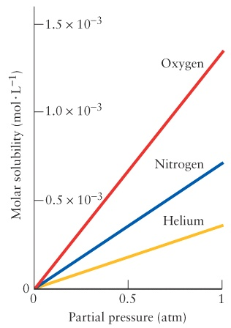
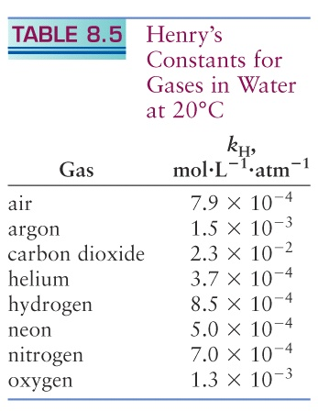
La solubilità dei gas: la legge di Henry
Anche i gas possono sciogliersi nei liquidi.
Per i gas la solubilità è dipendente dalla pressione del gas in equilibrio con la soluzione. In particolare si osserva che:
La solubilità di un gas è direttamente proporzionale alla sua pressione parziale.
In simboli: s = k_{H}·P
La costante di proporzionalità k_{H} è detta costante di Henry, e dipende dal gas, dal solvente e dalla temperatura.

Slide 4
Il principio di Le Chatelier
In molti casi, è possibile prevedere il comportamento di sistemi che sono in equilibrio dinamico utilizzando un semplice principio, dovuto al chimico francese Henri le Chatelier:
Quando su un sistema in equilibrio dinamico si modifica una qualsiasi grandezza fisica o chimica (temperatura, pressione, concentrazione, composizione), il sistema reagisce in maniera da minimizzare la variazione.
In pratica, se aumento la temperatura, il sistema tende a farla scendere, se aumento la pressione, il sistema tende a farla scendere, se aumento la concentrazione di un reagente, il sistema tende a farla diminuire.
Questo principio dà solo indicazioni qualitative, ma è straordinariamente utile per capire in maniera intuitiva il comportamento di un sistema all'equilibrio.
Possiamo usare il principio, per esempio, per spiegare perché la temperatura di fusione del ghiaccio diminuisce con la pressione. Se aumentiamo la pressione, il sistema reagisce in maniera da farla diminuire. In che modo può farlo? Con lo scioglimento del ghiaccio, che causa diminuzione di volume e quindi diminuzione della pressione. Solo con la diminuzione della temperatura il ghiaccio può di nuovo congelare.
Infine, si deve notare che anche se la grandezza tende a tornare al valore originario (prima della modifica), non riesce mai a raggiungerlo.

Slide 5
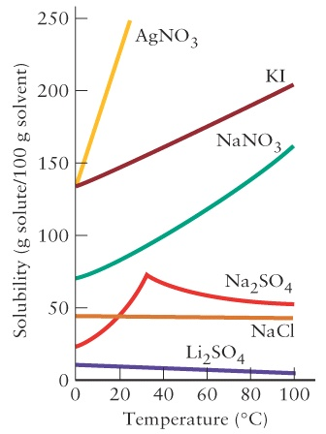
Solubilità e temperatura
La solubilità dipende anche dalla temperatura.
Per quanto riguarda i gas, quasi sempre la loro solubilità diminuisce con la temperatura.
Per quanto riguarda la solubilità dei sali in acqua, in molti casi aumenta con la temperatura, ma per alcuni sali (come Li₂SO₄) invece diminuisce.
Si osserva che se la dissoluzione è esotermica (entalpia di dissoluzione negativa), allora la solubilità diminuisce con l'aumento della temperatura.
Invece se la dissoluzione è endotermica (entalpia di dissoluzione positiva), allora la solubilità aumenta con l'aumento temperatura.
Questi effetti possono essere previsti grazie al principio di Le Chatelier:
Se abbiamo una soluzione satura (quindi in equilibrio con il solido) e aumentiamo la temperatura, il sistema tende ad opporsi all'aumento di temperatura, cioè ad assorbire calore: se la reazione di dissoluzione è endotermica, questo questa diminuzione corrisponde a sciogliere altro soluto, cosicché la solubilità aumenta.

Slide 6
Le proprietà colligative
La presenza di un soluto può far variare alcune proprietà fisiche solvente (punto di fusione, punto di ebollizione, tensione di vapore). Si è osservato che queste variazioni dipendono esclusivamente dal numero di particelle di soluto presenti, ma non dalla loro natura.
Si dicono proprietà colligative quelle proprietà fisiche che dipendono solo dal numero di particelle di soluto.
Le proprietà colligative sono importanti perché ci permettono di misurare il numero di particelle (e quindi il numero di moli) di soluto senza doverne conoscere la massa molare.
Possono quindi essere usate proprio per misurare la massa molare di una sostanza incognita.
Ricordiamo che fino a questo momento abbiamo visto tre modi di misurare il numero di moli di una sostanza:
  Dalla massa, se si conosce la massa molare;
  Usando la legge dei gas ideali, se si conosce P, T e V.
  Usando le proprietà colligative, come vedremo tra poco.

Slide 7
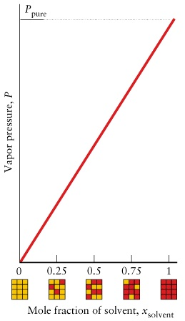
La legge di Raoult
Abbiamo definito la pressione di vapore come pressione parziale del vapore in equilibrio con il solido, e abbiamo detto che dipende sono dalla temperatura.
Questo vale per sostanze pure. Se invece nella sostanza è sciolto un soluto, la pressione di vapore diminuisce.
La legge di Raoult dice che la pressione di vapore del solvente in una soluzione è proporzionale alla sua frazione molare:
P = x_{solvente}·P°
dove P° è la pressione di vapore del solvente puro (e infatti quando il solvente puro, x_{solvente} = 1, e P = P°).
Abbiamo visto che, all'equilibrio, la evaporazione e la condensazione vanno alla stessa velocità.
Se consideriamo una soluzione, la velocità di evaporazione diminuisce, poiché sulla superficie del liquido è presente un minor numero di molecole che possono allontanarsi.
All'equilibrio, si deve allora avere anche una minore velocità di condensazione, cioè una minore pressione del vapore.

Slide 8
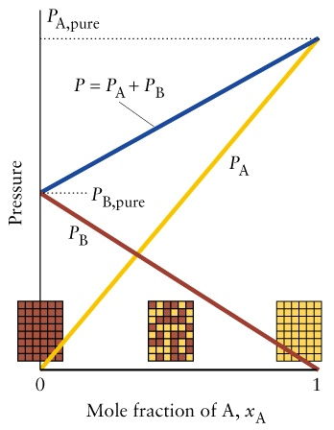
La legge di Raoult
Anche la legge di Raoult, come la legge di stato dei gas, è una legge limite. Una soluzione che segue la legge di Raoult è detta soluzione ideale.
In una soluzione ideale le interazioni tra solvente e soluto sono identiche a quelle tra solvente e solvente, e l'entalpia di dissoluzione è nulla.
Le soluzione reali diluite si comportano come soluzioni ideali. Il comportamento è ideale per concentrazioni di circa 10⁻¹ M per soluzioni di non elettroliti, ma solo fino a circa 10⁻² M per soluzioni di elettroliti, poiché gli ioni possono avere interazioni a lunga distanza.
La legge di Raoult è utilizzabile anche per miscele di liquidi volatili. Consideriamo due liquidi A e B, in una miscela in cui hanno frazione molare x_{A} e x_{B}.
La pressione di vapore di A è: P_{A} = x_{A} · P_{A}°
e quella di B è: P_{B} = x_{B} · P_{B}°
Per la legge di Dalton, la pressione di vapore totale della miscela è:
P = P_{A}+ P_{B} = x_{A} · P_{A}° + x_{B} · P_{B}°

Slide 9
L'innalzamento ebullioscopico
Sappiamo che la temperatura di ebollizione è quella in cui la pressione di vapore è uguale alla pressione esterna.
In una soluzione, la pressione di vapore diminuisce, e quindi per avere l'ebollizione dobbiamo aumentare la temperatura. La differenza tra la temperatura di ebollizione di una soluzione e quella del solvente puro è detta innalzamento ebullioscopico, ΔT_{e}:
ΔT_{e} = T_{e}(soluzione) –T_{e}(solvente)
Si osserva sperimentalmente che l'innalzamento ebullioscopico è direttamente proporzionale alla molalità della soluzione.
ΔT_{e} = k_{e} · m
La costante k_{e} è detta costante ebullioscopica, è indipendente dalla natura del soluto, ma dipende dalla natura del solvente, ed è determinata sperimentalmente.

Slide 10
L'abbassamento crioscopico
La presenza di soluto influenza anche il punto di fusione del solvente.
In questo caso la temperatura di fusione diminuisce. La differenza tra la temperatura di fusione del solvente puro e quella della soluzione è detta abbassamento crioscopico, ΔT_{f}: ΔT_{f} = T_{f}(solvente) –T_{f}(soluzione)
Anche l'abbassamento crioscopico è direttamente proporzionale alla molalità della soluzione: ΔT_{f} = k_{f} · m
La costante k_{f} è detta costante crioscopica, e come la costante ebullioscopica è indipendente dalla natura del soluto, ma dipende dalla natura del solvente. Le costanti crioscopiche sono normalmente molto maggiori di quelle ebullioscopiche.
Nelle applicazioni pratiche, normalmente ΔT_{e} e ΔT_{f} sono misurate sperimentalmente, ed utilizzate per calcolare la molalità (per poi calcolare numero di moli, massa molare, ecc.)

Slide 11
Proprietà colligative ed elettroliti
Le proprietà colligative sono proporzionali al numero di particelle (cioè alla concentrazione) di soluto. Consideriamo una soluzione 1 M di NaCl. Poiché NaCl è un elettrolita forte, durante la dissoluzione si ha
NaCl (s) → Na⁺ (aq) + Cl– (aq)
Si ha quindi concentrazione 1 M di ioni Na⁺, e concentrazione 1 M di ioni Cl–, per una concentrazione molare totale di particelle di 2 M!
Per gli elettroliti, quindi, il numero totale delle particelle non coincide con il numero di unità formula.
Per tenere conto di questo, si introduce il coefficiente di van't Hoff, simbolo i, e le espressione dell'innalzamento ebullioscopico ed abbassamento crioscopico per gli elettroliti diventano:
ΔT_{e} = i · k_{e} · m e ΔT_{f} = i · k_{f} · m
Per elettroliti forti, il coefficiente di van't Hoff rappresenta il numero ioni generati dall'unità formula, quindi 2 per NaCl, 3 per Na₂SO₄, e 5 per Fe₂(SO₄)₃. Questo però vale solo per soluzioni estremamente diluite, in cui gli ioni possono essere considerati non interagenti tra loro.
Per elettroliti deboli, il coefficiente di van't Hoff dipende dal grado di dissociazione (cioè dalla percentuale di molecole dissociate). Per esempio, per un acido debole dissociato per il 20% (grado di dissociazione 0.2) coefficiente di van't Hoff sarebbe:
i = (0.2 · 2) + (0.8 · 1) = 1.2

Slide 12
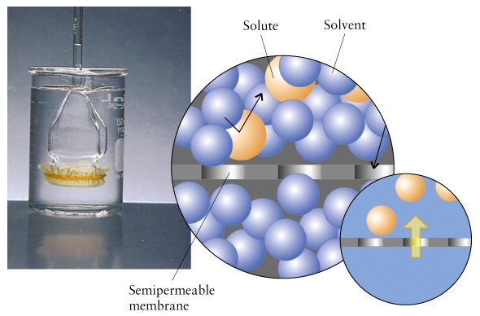
Osmosi
Esistono particolari membrane (dette membrane semipermeabili) che sono permeabili al solvente di una soluzione, ma non al soluto (le cui molecole hanno dimensione maggiore).
Quando una membrana semipermeabile separa due soluzioni a concentrazione diversa, si ha passaggio di solvente dalla soluzione più diluita a quella più concentrata. Questo passaggio di solvente è detto osmosi.
L'osmosi può essere arrestata se sulla soluzione più concentrata si applica una pressione, detta pressione osmotica.
Le pressione osmotica può raggiungere valori molto elevati, ed è molto importante io biologia.

Slide 13
La pressione osmotica
La pressione osmotica è una proprietà colligativa, e non dipende dalla natura del soluto ma solo dalla sua concentrazione. La pressione osmotica, inoltre, non dipende nemmeno dalla natura del solvente. Per trattarla in maniera quantitativa, consideriamo da una parte della membrana una soluzione, e dall'altra il solvente puro.
La pressione osmotica (simbolo Π) è direttamente proporzionale alla concentrazione della soluzione. La sua dipendenza dalla concentrazione è data dall'equazione di van't Hoff:
Π = RTM
dove M è la concentrazione molare (non molale come per ΔT_{e} e ΔT_{f}) della soluzione.
Se stiamo considerando la soluzione di un elettrolita, si deve inserire anche l'indice di van't Hoff i:
Π = iRTM
Anche la pressione osmotica può essere usata per la misura della massa molare, ma anche per misurare il coefficiente i, e quindi il grado di dissociazione, di un elettrolita debole.
Se applichiamo sulla soluzione una pressione maggiore della pressione osmotica, si ha passaggio di solvente verso il lato del solvente puro. Questo processo prende il nome di osmosi inversa, e può essere usato per desalificare l'acqua di mare.

